Slide 1
台灣情歌兩首
作者:黃叔璥(ㄐㄧㄥˇ) 、李臨秋

Slide 2
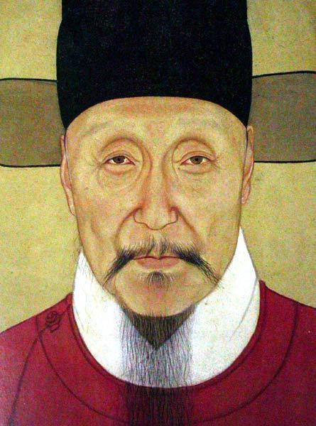
台灣情歌(崩山八社)
一、作者:黃叔璥(ㄐㄧㄥˇ)
黃叔璥(ㄐㄧㄥˇ)（1682年~1785年）字園圃，晚號篤齋，順天府大興縣人（今河北省大興縣），擔任巡台御史兩年有餘，期間將在台灣的見聞完寫成«台海使槎錄»（槎ㄔㄚˊ），全書分為<赤崁筆談>四卷<番俗六考>三卷及<番俗雜記>一卷，其中以<番俗六考>最具價值， «四庫全書»既稱美<番俗六考> 「於諸番情勢」，尤為賅備，成為後人研究清初台灣原住民族的重要史料，其後的台灣諸方志有關台灣原住民族風的記載，大多引用<番俗六考>的調查。

Slide 3
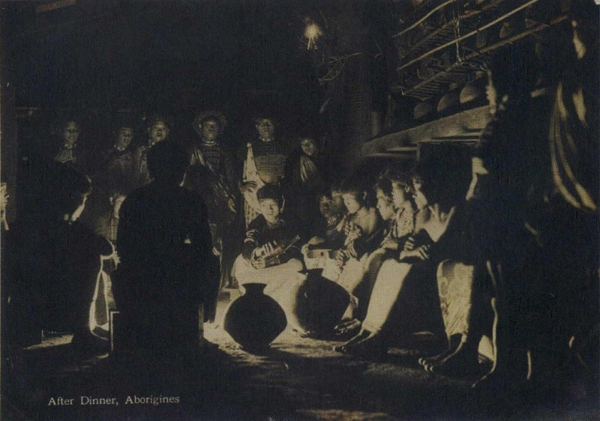
一、 <番俗六考>亦著錄三十四首原住民歌謠，成為台灣原住民歌謠採集、著錄的先河，崩山八社<情歌>即為其頗具代表性的一首。

Slide 4
二、 傳統歌謠純粹是先民的集體創作，往往因演唱著的個人主觀情感，而率性地重加詮釋，再其未被知識界採集、寫定之前，其詞、曲往往變動不拘，因而並無故定的詞、曲作者。
三、崩山八社<情歌>的寫定者是黃叔璥，然黃淑璥巡台最北僅及沙轆社（今台中市沙鹿區），因此，該首歌謠採集者應是當日崩山八社的通識或駐台的低階官僚

Slide 5
李臨秋(1909年~1979年)台北市人，1930年代台灣流行文化代表人物。1923年於「大龍峒公學校」(峒，音ㄊㄨㄥˊ)（今台北市大同區大龍國小）畢業後，進入當時台北台灣最著名的娛樂場所「第一劇場」及「永樂座」服務，培養其對流行文化的敏銳觀察力;期間並努力修習傳統漢文，好學不倦，使其雖僅有公學校學歷，卻具備深厚的文學涵養，是其日後由茶房躍為著名作詞家的主要關鍵。1932年，先以電影宣傳曲<懺悔>、<娼門賢母>進入流行樂壇，1933年創作<望春風>（鄧雨賢作曲），奠定其在台灣流行歌壇的地位。

Slide 6
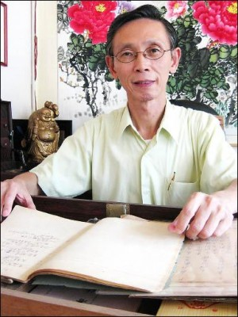
其後<四季紅>(1937年，鄧雨賢作曲)、 <補破網>（1948年，王雲峰作曲）等名亦相繼問世。除了流行歌曲創作之外，也曾於1937年將<望春風>，並以<望春風>為電影主題歌，翌年元月在永樂座首映，造成極大的轟動。

Slide 7
1950年代之後，因不滿政府的語言政策及歌曲審查制度而封筆淡出，直到1977年，才在電子音樂家林二教授積極地找尋、說服下，將<相思梅>、 <小陽春>、 <半暝行 >等舊作加以譜曲問世。綜觀李臨秋的作品，情感細膩豐富、用字貼切而饒富生趣，處處流露鄉土、活潑、口語的民間歌謠氣質。

Slide 8
二、題解
歌謠是文學的寶庫，也是透析、建構庶民生活史的重要史料，主要有傳統歌謠、創作歌謠之分。傳統歌謠的精神風格，書寫於鄉土風味的新歌謠。情歌是歌謠最主要的題材，世界各民族的歌謠均以情歌為大宗。本文將介紹崩山八社<情歌>及李臨秋<望春風>兩首，前者為十八世紀初台灣平埔族的傳統歌謠，後者為1930年代台語創作歌謠的重要作品。兩者情歌均使用平淺質樸的文句，來描摹少女曲折細緻的情感，對情愛心理的刻畫極為成功。

Slide 9
三、原文 崩山八社<情歌> 黃淑璥
沈耶嘮葉嗼賓呀離乃嘮（夜間聽歌聲）
末力㕭戈達些（我獨臥心悶）
末里流希馬砌獨夏嘎喃（又聽鳥聲鳴，想是舊人來訪）
達各犁目歇馬交嗄斗里（走起來看，卻是風吹竹聲）
嗼下遙寧臨律嗼番噫嗄喃呀微（總是懷心切故爾）

Slide 10
望春風 李臨秋
獨夜無伴守燈下，清風對面吹，
十七八歲未出嫁，遇著少年家，
果然標緻面肉白，誰家人子弟?
想要問伊驚歹勢，心內彈琵琶。
想要郎君做尪婿，意愛在心內，
等待何時君來採，青春花當開，
聽見外面有人來，開門加看覓，
月娘笑阮憨大獃，乎風騙不知。

Slide 11
四、注釋
① 、崩山八社：後改稱蓬山八社，大甲東社、大甲西社、日南社、雙寮舍、宛里社、貓盂社、房裡社、吞霄社等八個平埔部落的總稱均屬平埔族的道卡斯族：依據位在大甲依康熙五十六年 (1717) 成書《諸羅縣志》「山川總圖」所示，崩山八社位於後龍溪與大甲溪之間，地域約今台中市大甲、外埔，以及苗栗縣苑裡、通宵一帶。

Slide 12
②嘮葉嗼賓呀離乃嘮：先以漢字直擬歌謠語音，再將其意釋為漢文。台灣平埔足目前除葛瑪蘭族、邵族、巴則海族上勉強保存一些活的母語文化之外，其餘各族的母語多已喪失殆盡；<番俗六考>所錄平埔族歌謠的語音，今日已無法考探其意義，僅能依循漢譯略知其內容大要。
③懷：思念
④故爾：所以才會如此。指鳥鳴聲及風吹竹聲誤認為情人到訪。
⑤遇：李臨秋晚年多次指出此字當念ㄌㄥ，以壯瞬間巧遇所產生的驚豔感。

Slide 13
⑥標緻：容貌俊秀。
⑦歹勢：羞慚貌
⑧琵琶：為中國傳統的撥弦樂器，起源於古波斯國。此處用以形容女子因心生愛慕而心緒不寧。
⑨尪婿：尪，或做「翁」，丈夫也。台語呼妻曰「某」，並以「尪婿」和稱夫妻。
⑩看覓:查看
⑪月娘:月亮
⑫戇大獃:戇，癡愚憨直。獃，同呆。戇大獃，極言癡傻之狀。
⑬乎：被……。

Slide 14
五、賞析
一、平埔族稱未婚男子為「麻達」，其往往於夜間以鼻蕭、口琴向心儀女子傳情達意，女子則可留宿以所鍾情之男子。明末陳第<東番記>即言:「娶則視女子可室者，遺人遺瑪瑙珠雙，女子不受則已；受，夜造其家，不乎門，彈口琴挑之。……女聞，納宿，未明徑去，不見女父母。自是宵來晨去必以星，累歲月不改。產子女，婦始往婿家迎婿，如親迎，婿使見女父母，遂家其家，養女父母終身」。由此可見平埔青年男女情感熱烈、自由婚配的愛情觀，與中國社會「 父母之命、媒約之言」的婚配方式，以及講究「六禮」(納采、問名、納吉、納徵、請期、親迎)的繁縟婚俗大異其趣。

Slide 15
二、 崩山八社〈情歌〉是一首頗具修辭技巧的閨怨情歌，以夜間聽歌聲起興，透露麻達習慣於「夜間」以鼻簫、口琴傳情達意的訊息。 「夜間聽歌聲」起興，透露麻達慣於夜間以鼻簫、口琴傳情的訊息。 「夜間」由不遠處傳來陣陣低沉的情歌，女子因從前「夜造其家 」的男子已許久未至，而觸動獨臥子女傷情心悶，以至「懷人心切」，當聽見「鳥鳴聲 」即下意識以為「舊人來訪」，趕緊起身開門相迎，才發現原來是風吹竹枝的聲音。

Slide 16
三、崩山八社的情感表現巧妙自然，令人讀之趣味橫生，與元人王實《西廂記》中描寫張生與崔鶯鶯愛情故事的詩歌： 「待月西廂下，迎風戶半開；隔牆花影動，疑是玉人來」，以及李臨秋詞作<望春風>： 「聽見外面有人來，開門加看覓，月娘笑阮戇大獃，呼風騙不知！ 」三首愛情歌詩均描繪毒夜無伴的思緒以及「呼風騙不知」的癡怨苦楚，意境高度相似，均將少女心動壞人的情思描寫得淋漓盡致。

Slide 17
四、人類的思想或有時代、環境、個人的差異，情感卻具備千古通同、無分畛域的普遍性。
崩山八社則是十八世紀初文名始萌的道卡斯族歌謠，跨越時代、族群、母語、知識、文明水平的鴻溝，同樣畫龍點情地表達出少女對思慕對象含蓄而溫柔的期待，呈現藝術高度的普遍性。詩歌原為言情訹之作，性靈情韻原無古、今、文、野之別，情歌更是人心情感的自然發顯，民間詩人只要具備表現內心情思的能力，透過動人的淺白文字或唇印和歌的詩化過程，皆可成就不朽的詩篇。

